Slide 1
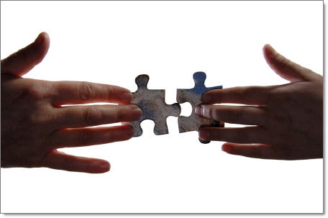
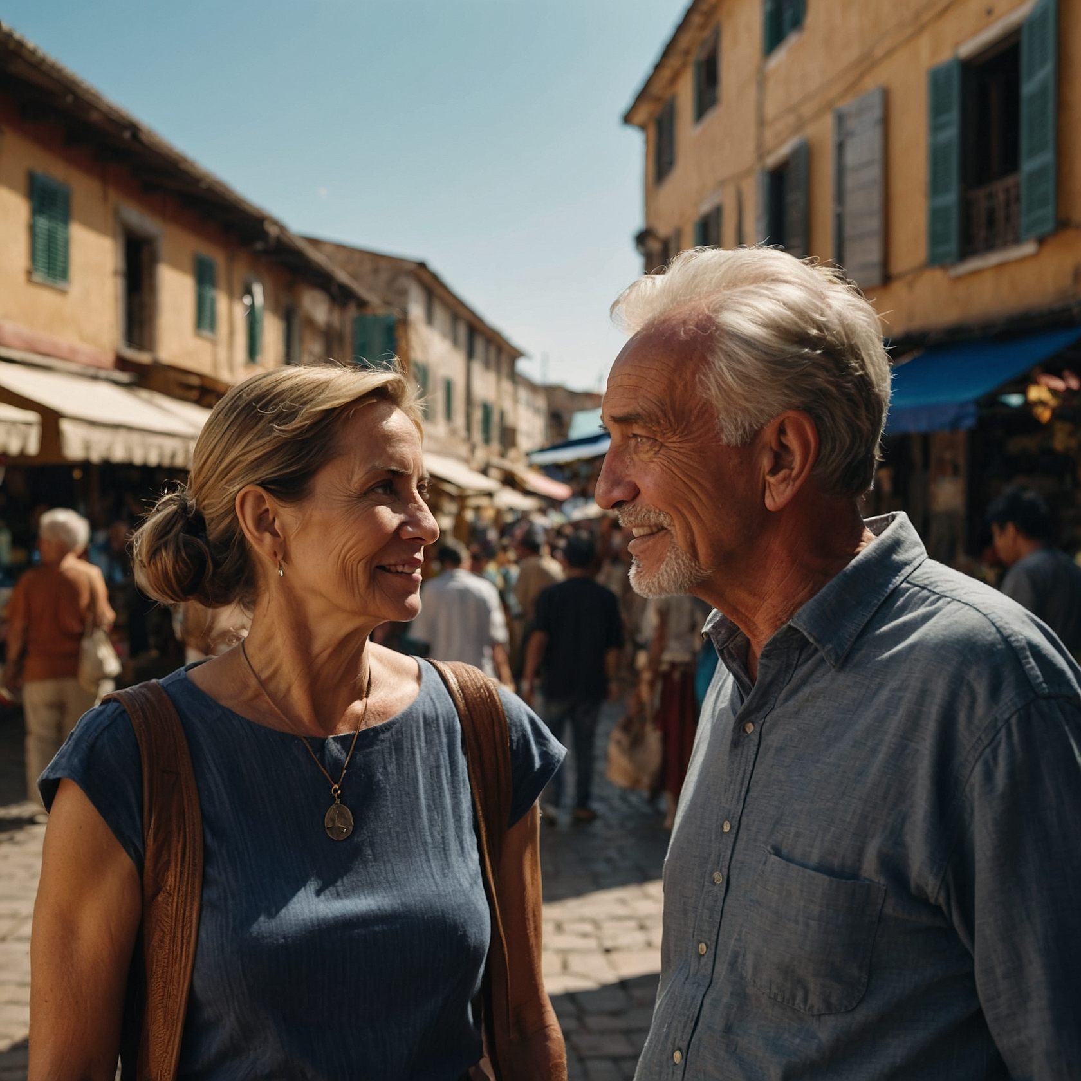

DIALOGOS BIBLICOS POR EL
DR. DANIEL DEIDA
Bienvenido a la serie de Diálogos Bíblicos por el Dr. Deida. Las historias y enseñanzas bíblicas son mejores entendidas y aprendidas cuando están presentadas por medio de diálogos. En estos diálogos los personajes representan alguna característica distintiva de las personas ordinarias. Así que nuestro objetivo es que los oyentes puedan aprender como la Verdad Bíblica se combina con la Vida práctica y ordinaria.
¿Estás listo para tu jornada del aprendizaje bíblico? Hoy veremos algunas razones para compartir las buenas nuevas

Slide 2


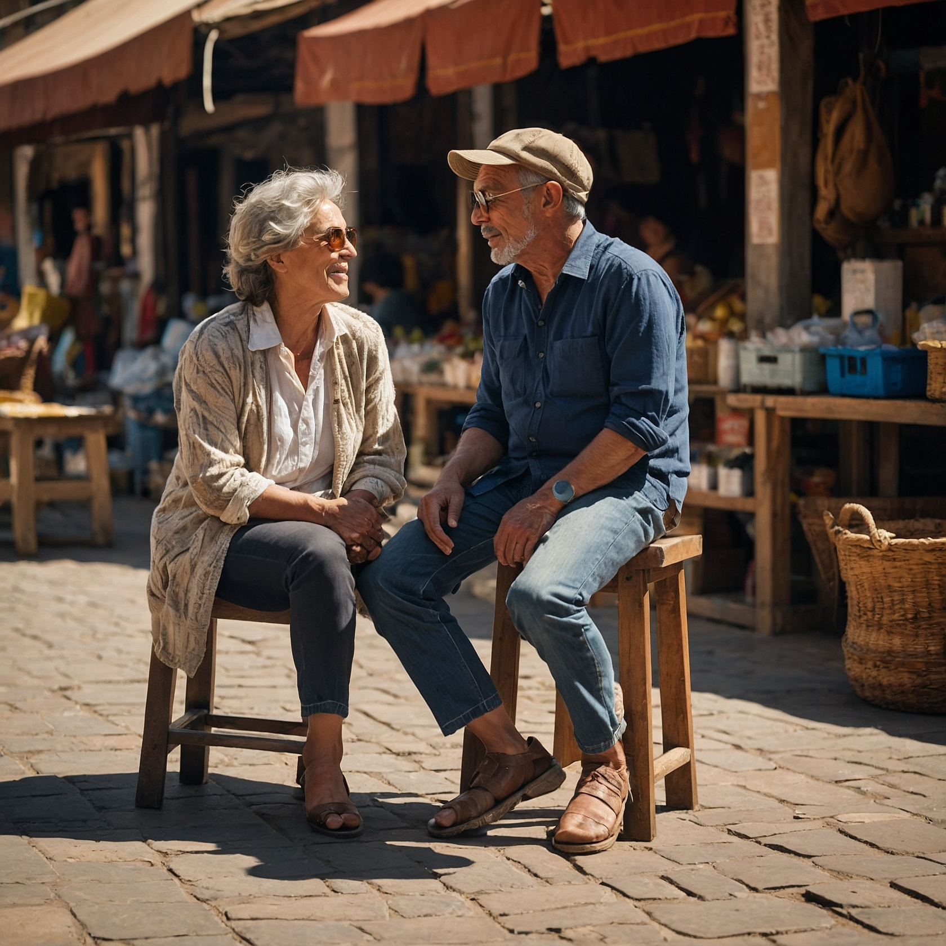
¿Sabes , después de llegar a conocer a Cristo como nuestro Salvador y Señor, realmente no hay nada más emocionante o significativo que compartir el evangelio con los demás. Quiero decir, ya no se trata solo de nosotros, ¿verdad? Podemos ayudar a cambiar el mundo llevando a nuestra familia, amigos e incluso a nuestros compañeros de trabajo a Jesús.
¡Absolutamente, Nancy! Y la cuestión es que las oportunidades para compartir las buenas nuevas están en todas partes. La gente anhela algo más profundo, algo real, y eso es una relación personal con Dios. La Biblia tiene mucho que decir acerca de esto.
Después de conocer a Cristo como Salvador y Señor no hay una experiencia más emocionante y más valiosa espiritualmente que la aventura de compartir el evangelio de Cristo a otros. Usted puede ayudar a cambiar su mundo, llevando a su familia, a sus amigos y a sus compañeros a Jesucristo.

Slide 3
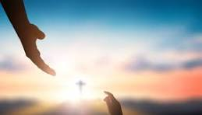


Tienes razón, Sonia. La Biblia es clara en que necesitamos compartir porque, sin Cristo, las personas están perdidas. ¿Recuerdas lo que Jesús dijo en Lucas 19:10? "El Hijo del Hombre vino a buscar y a salvar a los perdidos". Y en Jacobo 14:6, Él dice: "Yo soy el camino, la verdad y la vida. Nadie viene al Padre sino por mí". ¡No podemos ignorar eso!
Exactamente, Jacobo. Y por eso tenemos que ser proactivos. Dios desea la salvación de todos. 2 Pedro 3:9 nos recuerda que el Señor es paciente, no quiere que nadie perezca, sino que todos se arrepientan. Es un mensaje muy poderoso: el amor de Dios es para todos.

Slide 4
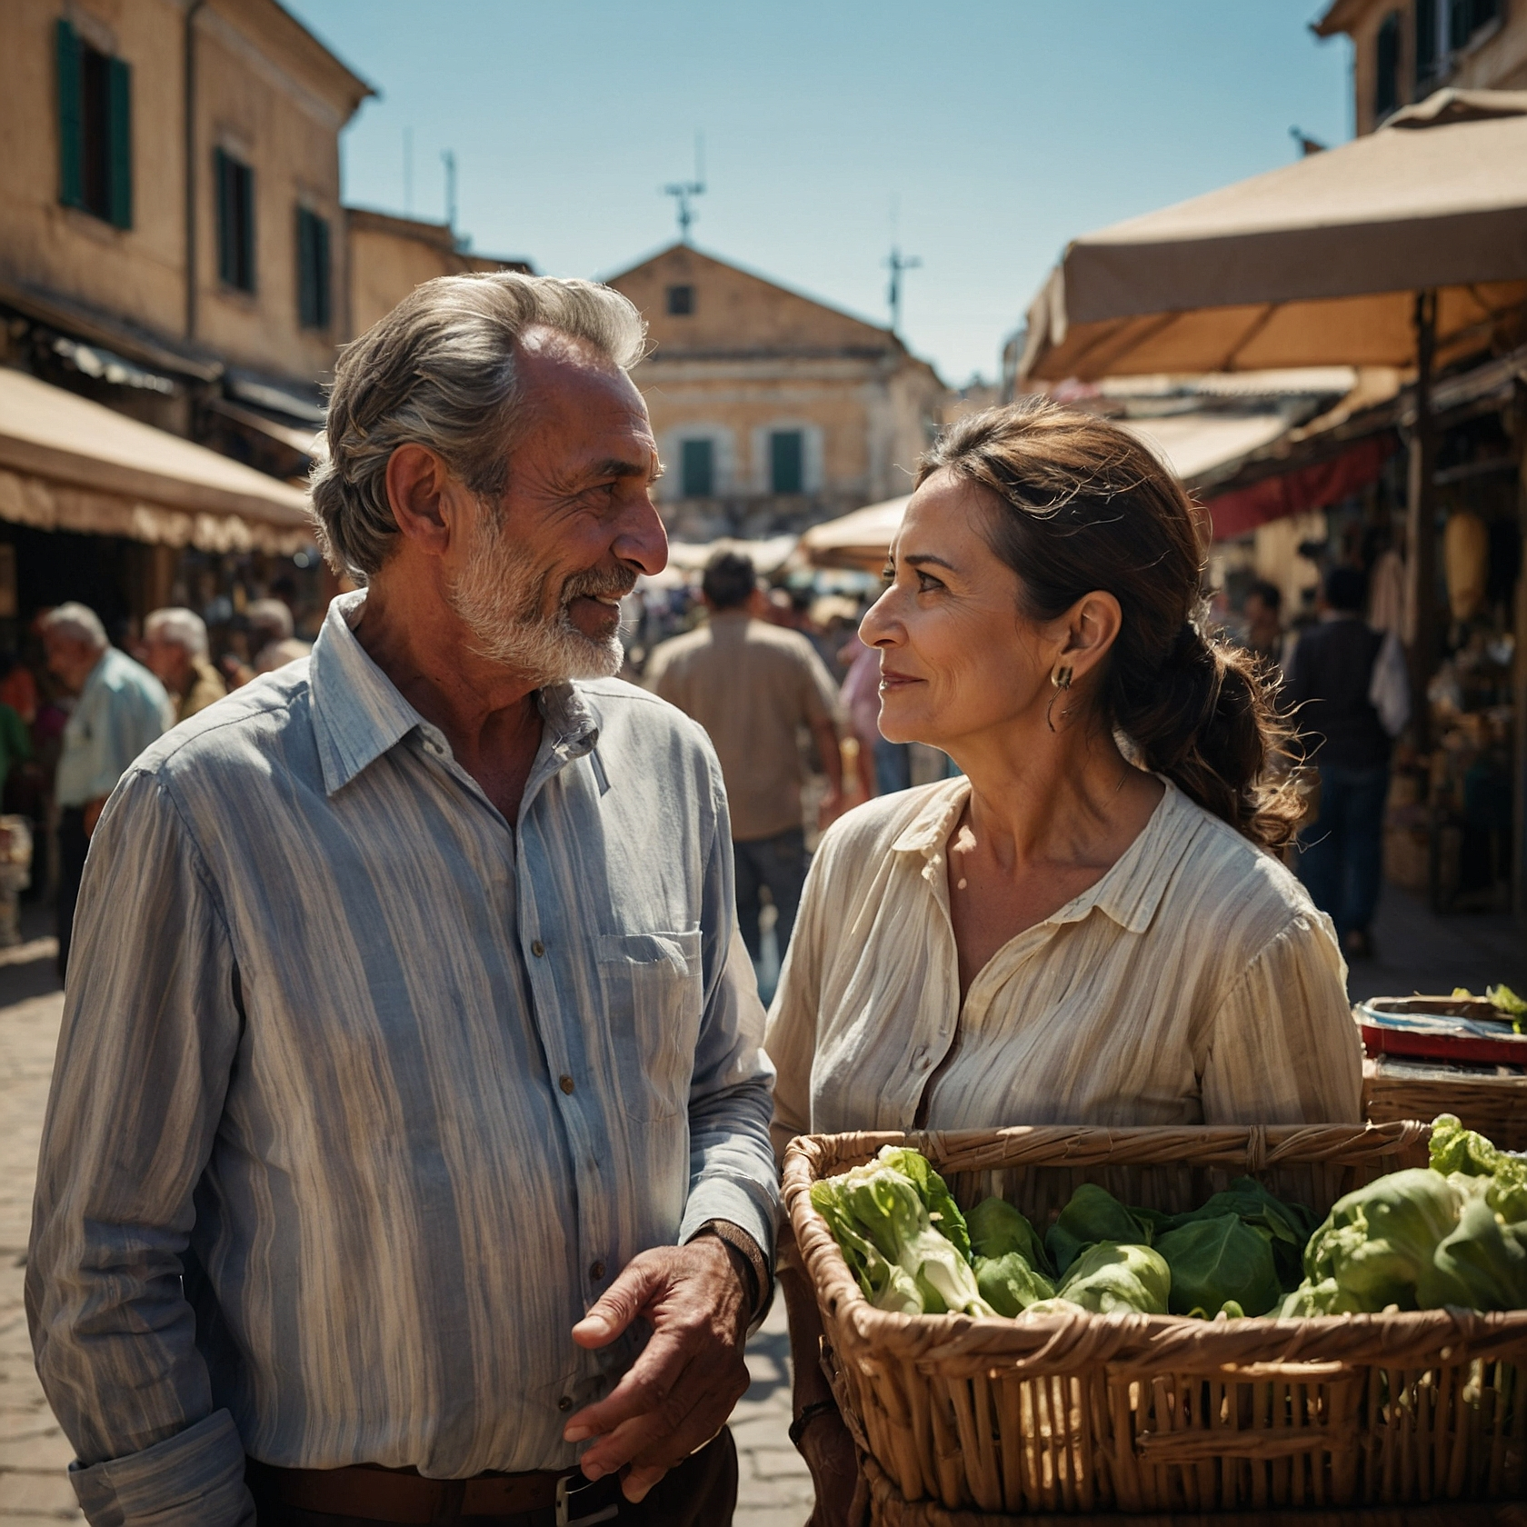
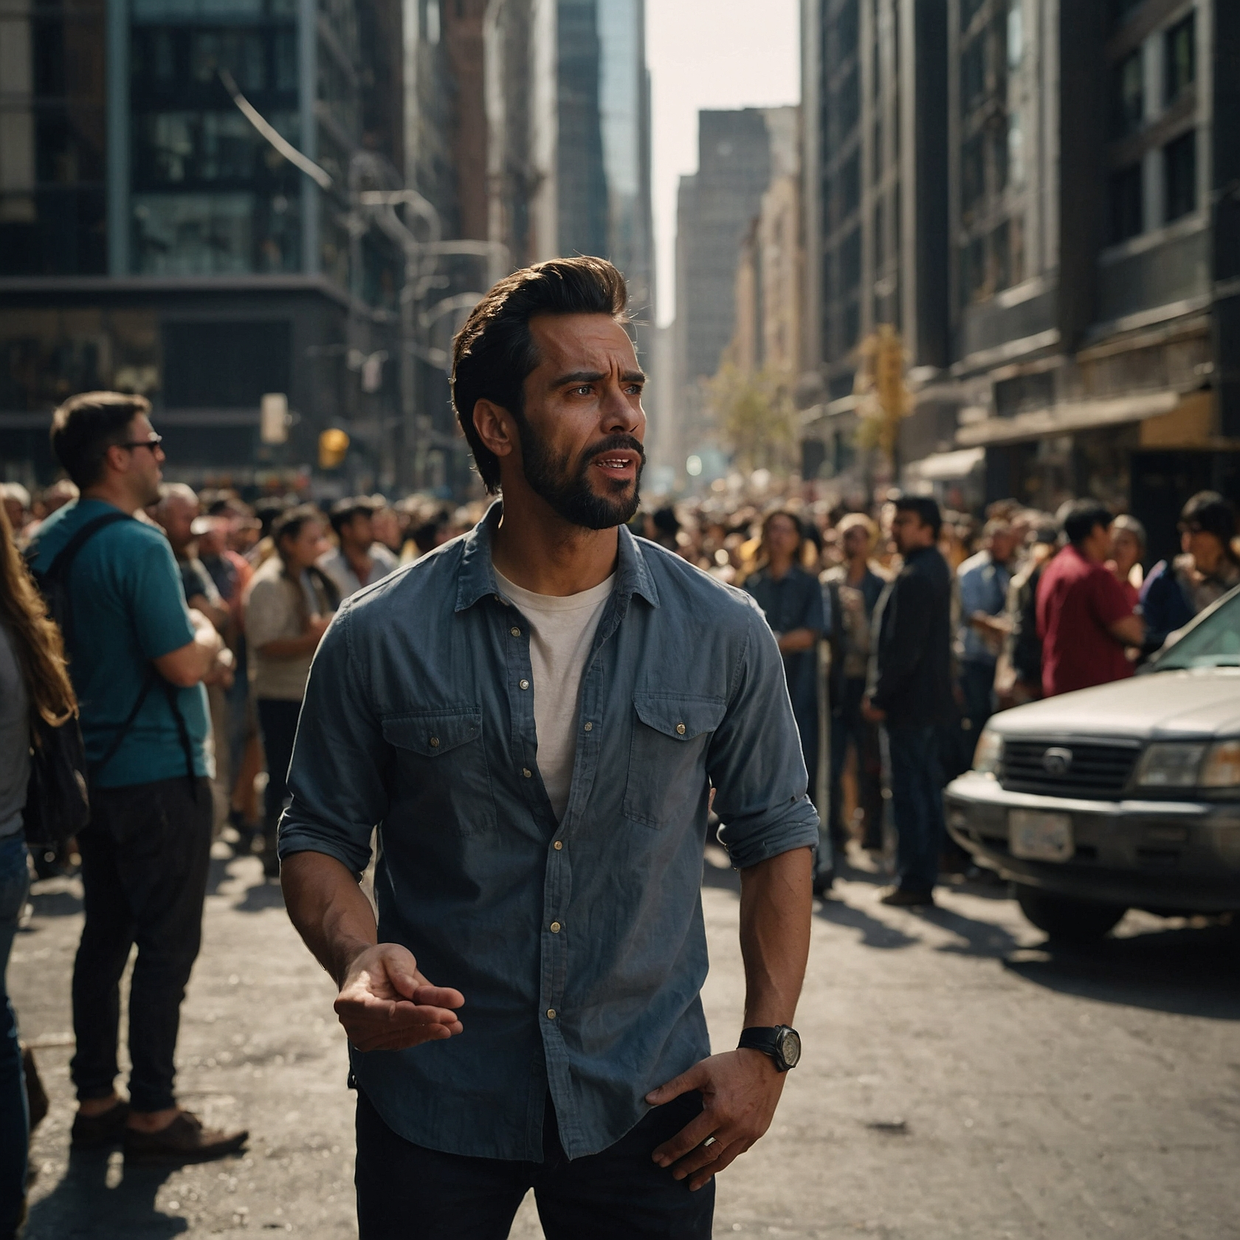
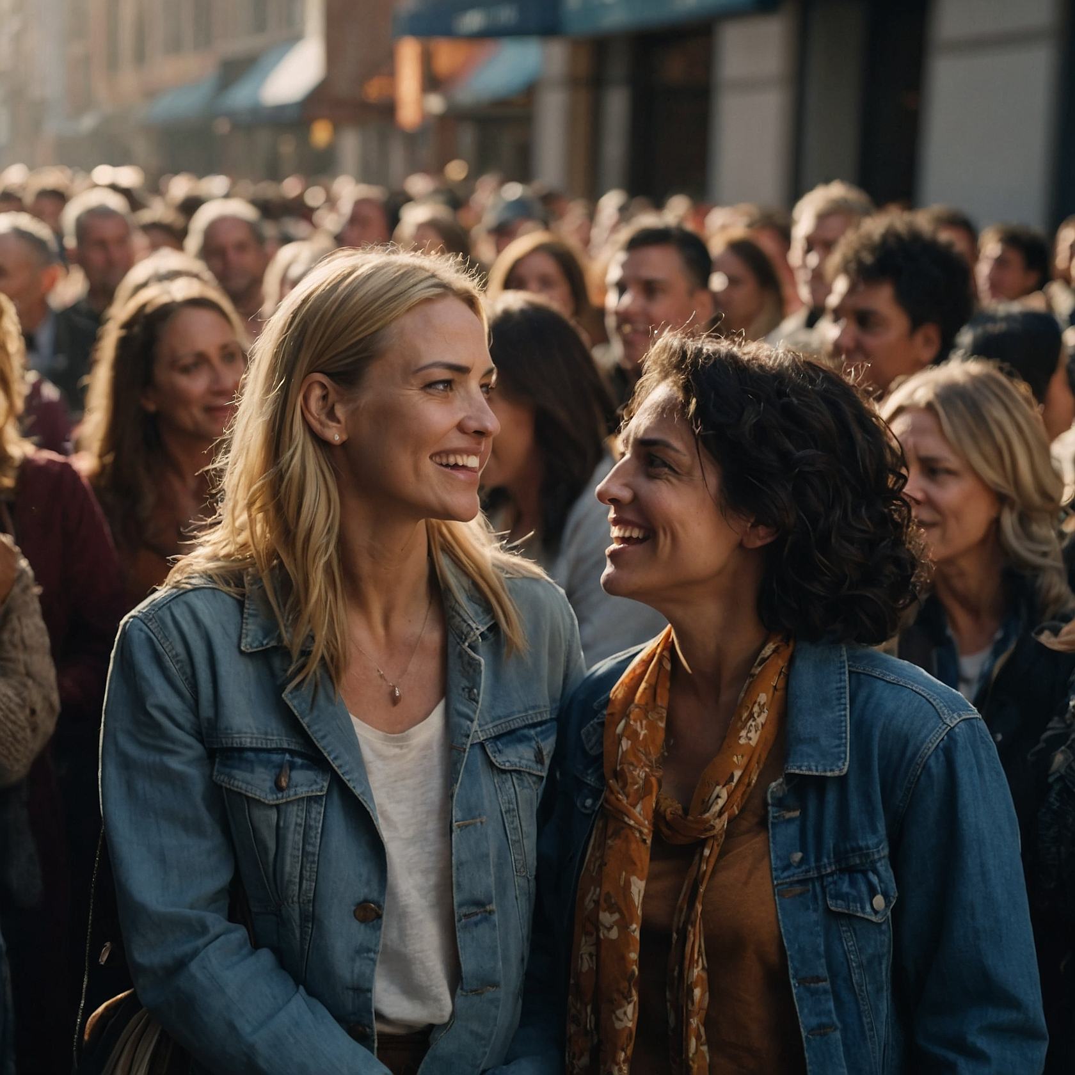
Además, no se trata solo de deseo, es una orden. Jesús mismo nos mandó en Mateo 28:18-20 que fuéramos e hiciéramos discípulos a todas las naciones. No es opcional. Y en Juan 15:16, Él dice que Él nos escogió y nos designó para dar fruto, fruto que perdurará.
¡Y qué privilegio! No solo se nos manda; Se nos confía esta misión. 2 Corintios 5:17-20 dice que somos embajadores de Cristo. Literalmente lo estamos representando a Él ante el mundo. Es una responsabilidad, pero también un gran honor.
Y no lo olvidemos, no lo hacemos solos. Hechos 1:8 dice que recibiremos poder del Espíritu Santo para ser testigos en todas partes: en Jerusalén, Judea, Samaria y hasta los confines de la tierra. El Espíritu Santo nos da poder para compartir las buenas nuevas con valentía.

Slide 5
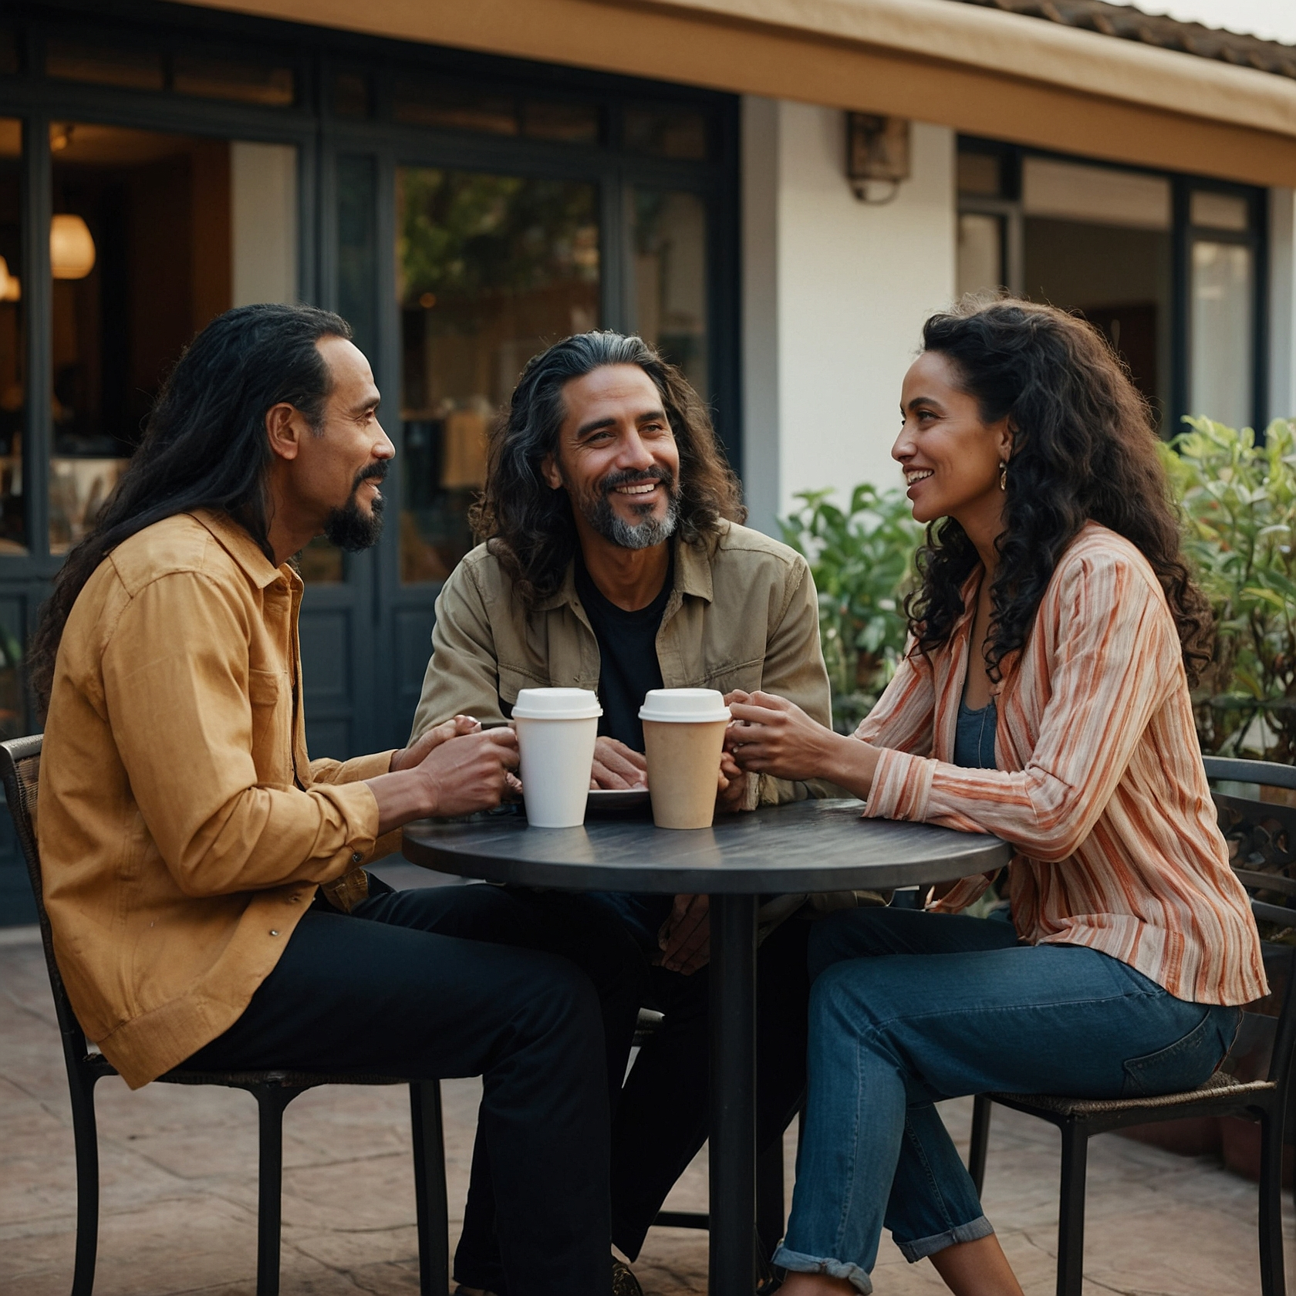
Sí, y es el amor de Cristo lo que nos impulsa. 1 Juan 4:19 dice que amamos porque Él nos amó primero. Pablo habla de cómo el amor de Cristo nos obliga en 2 Corintios 5:14-15. No es solo nuestro amor por Él, sino Su amor por nosotros lo que nos motiva a compartir Su mensaje.
Y al hacerlo, crecemos espiritualmente. Gálatas 6:7 nos recuerda que lo que sembramos, también cosecharemos. Si sembramos el evangelio, veremos su fruto. Y Jesús mismo dijo en Mateo 13:12 que al que tiene, se le dará más.
Es muy cierto. Cuando nos damos cuenta de todo lo que Cristo ha hecho por nosotros, es imposible no querer que otros experimenten ese mismo amor y perdón. No hay otra alternativa que compartir.

Slide 6
Absolutamente, y todo comienza cuando estamos dispuestos a compartir. No perdamos las oportunidades que Dios pone ante nosotros.
Entonces, crecemos, agradamos a Dios y traemos a otros a Su reino. ¿Qué podría ser más gratificante?
No se les olvide ver otros estudios en los Diálogos Bíblicos
www.SangreNaz.com

